Slide 1
Aushilfe Seminarservice
ZEIT:RAUM – Rückzugsort für intensive Arbeit
Drei Seminarräume von klein (16 qm) bis groß (110 qm) umfasst der ZEIT:RAUM. Ein offener Küchenbereich als Ort des Ankommens und für zwanglose Kommunikation sowie ein Garten zum Durchatmen runden das Angebot ab.

Slide 2
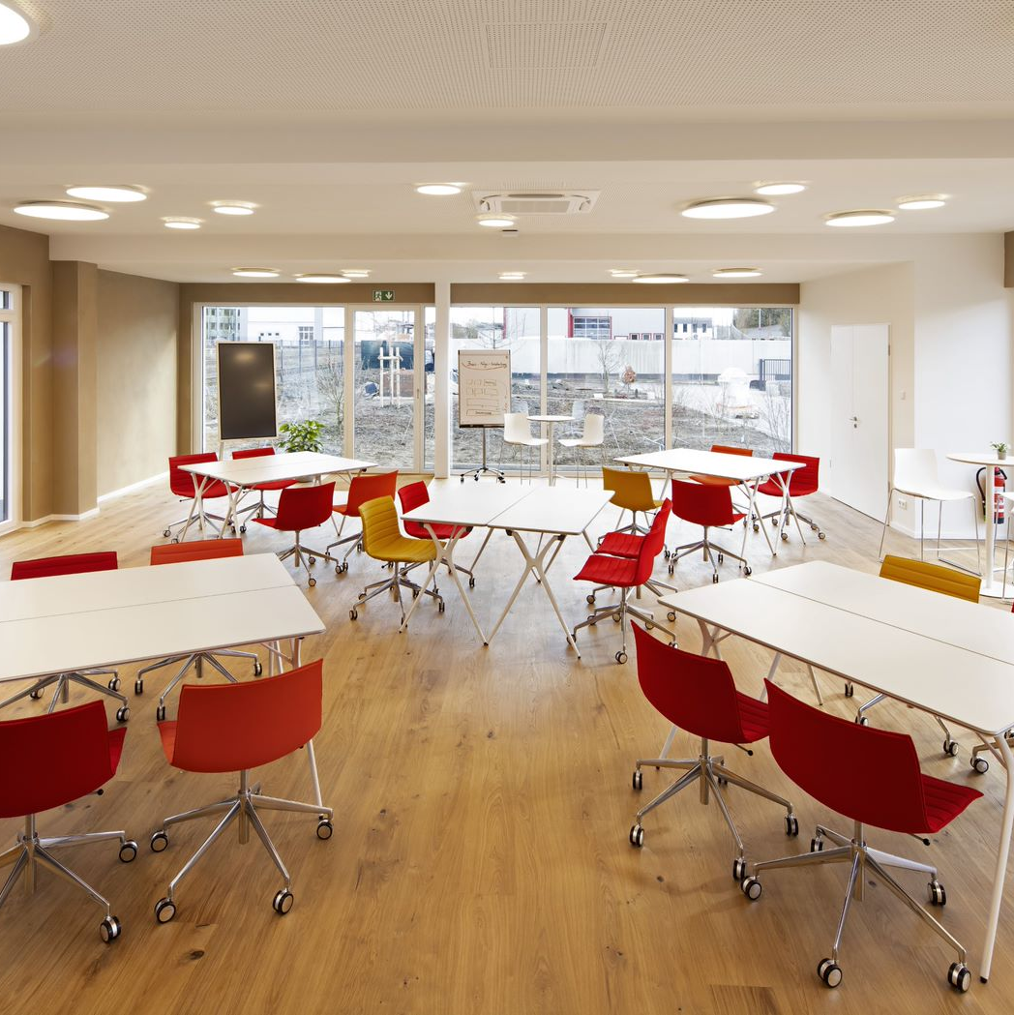
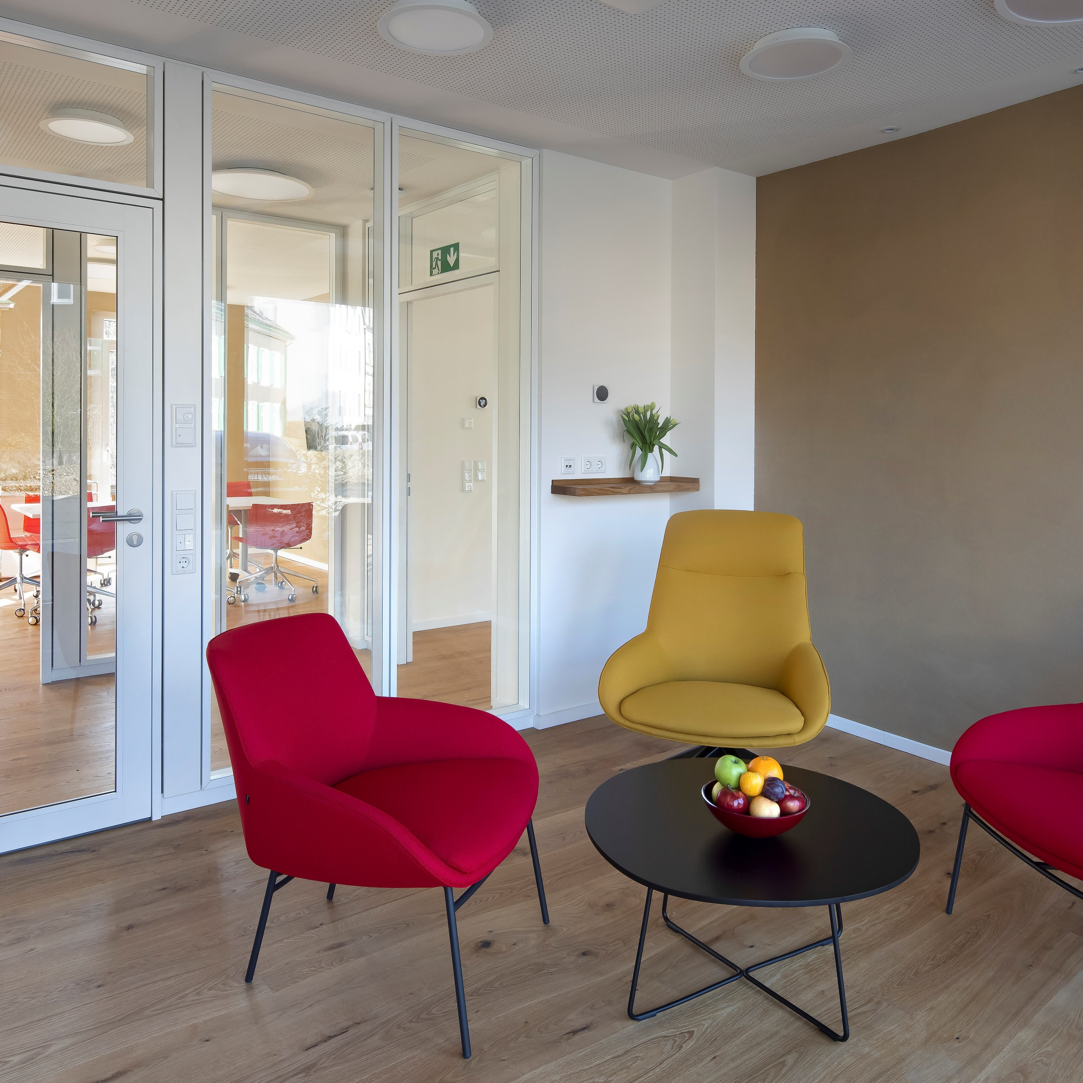
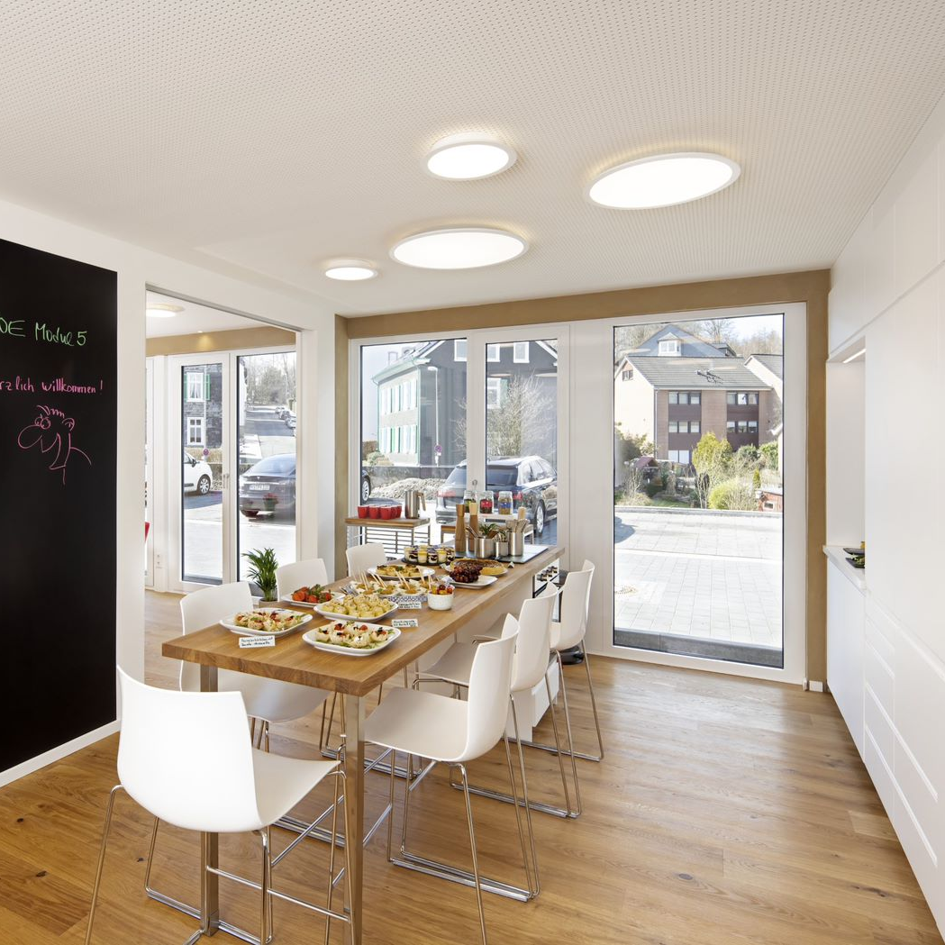
Aushilfe für Seminarservice gesucht
Ihre Aufgaben:
Herzlicher Empfang der Teilnehmer:innen
Betreuung und Organisation der Seminarpausen
Vor- und Nachbereitung der Räume
Veranstaltungstechnik einrichten und betreuen
Ausgezeichnete Servicekraft
Anforderungen:
Erste Berufserfahrung im Servicebereich und Veranstaltungsumfeld
Flexible Arbeitszeitanfragen bei Seminarbuchungen,
ca. 4-6 mal im Monat á 3 Stunden
Sehr selbständiges Arbeiten
Positive Persönlichkeit
Strukturiertes Arbeiten
Serviceorientierung
Haltung als Gastgeber:in und Problemlöser:in
Vertriebsorientiert und Kommunikationsstärke
Wir bieten:
Angemessenes Gehalt auf Mini-Job Basis
moderner Arbeitsplatz
abwechslungsreiches Arbeitsfeld
Der Arbeitsplatz befindet sich in Remscheid-Lennep (zwischen Köln und Wuppertal). Das Büro hat eine sehr gute ÖPNV-Anbindung und liegt direkt am Bahnhof Lennep.
Interesse? Dann freuen wir uns über Ihre Bewerbung
per E-Mail an: bettina.wagner@praxisfeld.de
PRAXISFELD GmbH - Bettina Wagner Karlstr. 2 - 42897 Remscheid Tel. +49 2191 46455-16

